Slide 1
PV-Visualizer
Antonio Peric, William Lau

Slide 2
PV-Visualizer
Antonio Peric, William Lau

Slide 3


Das Team
William Lau
Antonio Peric

Slide 4
Was ist PV-Visualizer?

Slide 5

Was ist PV-Visualizer?
Daten von Fronius Wechselrichter
Speicherung in Datenbank
Verarbeitung mit Chart.js (Visuelle Darstellung)
Diagramme auf Website anzeigen lassen
Überwachung von Leistung und Ertrag
Notes:
Hollen sich von jeder PvSystemId, die Daten vom Fronius - Wechselrichter
Speicherung in MySql Datenbank
Verarbeitung mit Graph.js (Visuelle Darstellung)
Diagramme auf Website anzeigen lassen
Überwachung von Leistung und Ertrag

Slide 6
Notes:
Motivation:
-neue projektidee,
klimawandel,
umweltschutz,
wichtiges thema,
fronius wechselrichter in schule,
kreativer input von prof hammer und aberger, leogreen

Slide 7
Vorteile

Slide 8

Vorteile
Kosteneinsparung
Umweltfreundlichkeit
Energieeffizienz
Sicherheit

Slide 9
Warum PV-Visualizer?

Slide 10


Warum PV-Visualizer?
Jederzeit abrufbare Website
Alle Daten auf einen Blick
Übersichtliche Diagramme
Schnellere Ladezeiten
Übersichtliche Mobile Version
PV-Visualizer

Slide 11






Technologien
Einführung
Hilfe Button
Antrag erstellen, um Zugriff zu bekommen
Antrag wird vom Admin zugelassen oder abgelehnt
Zugelassen, Zugriff auf Fronius DB
Diagrammübersicht verfügbar unter Fronius DB
Fronius API
Chart.js
Hugo Website
Quarkus Client
MySQL
Oracle Cloud

Slide 12

Ablauf
Wie gelange ich an meine PvSystemId?
Antrag erstellen, um Zugriff zu bekommen
Antrag wird vom Admin zugelassen oder abgelehnt
Zugelassen, Zugriff auf Fronius DB
Diagrammübersicht verfügbar unter Fronius DB
Fronius API
Quarkus Client
MySQL
Hugo Website
Chart.js

Slide 13
Ablauf
Wie gelange ich an meine PvSystemId?
Antrag erstellen, um Zugriff zu bekommen
Antrag wird vom Admin zugelassen oder abgelehnt
Zugelassen, Zugriff auf Fronius DB
Diagrammübersicht verfügbar unter Fronius DB
Fronius API
Quarkus Client

Slide 14
Ablauf
Wie gelange ich an meine PvSystemId?
Antrag erstellen, um Zugriff zu bekommen
Antrag wird vom Admin zugelassen oder abgelehnt
Zugelassen, Zugriff auf Fronius DB
Diagrammübersicht verfügbar unter Fronius DB
Fronius API
Quarkus Client

Slide 15

Ablauf
Wie gelange ich an meine PvSystemId?
Antrag erstellen, um Zugriff zu bekommen
Antrag wird vom Admin zugelassen oder abgelehnt
Zugelassen, Zugriff auf Fronius DB
Diagrammübersicht verfügbar unter Fronius DB
Fronius API
Quarkus Client

Slide 16
Ablauf
Wie gelange ich an meine PvSystemId?
Antrag erstellen, um Zugriff zu bekommen
Antrag wird vom Admin zugelassen oder abgelehnt
Zugelassen, Zugriff auf Fronius DB
Diagrammübersicht verfügbar unter Fronius DB
Fronius API
Quarkus Client

Slide 17
Ablauf
Wie gelange ich an meine PvSystemId?
Antrag erstellen, um Zugriff zu bekommen
Antrag wird vom Admin zugelassen oder abgelehnt
Zugelassen, Zugriff auf Fronius DB
Diagrammübersicht verfügbar unter Fronius DB
Fronius API
Quarkus Client
MySQL
Hugo Website
Chart.js

Slide 18

Ablauf
Wie gelange ich an meine PvSystemId?
Antrag erstellen, um Zugriff zu bekommen
Antrag wird vom Admin zugelassen oder abgelehnt
Zugelassen, Zugriff auf Fronius DB
Diagrammübersicht verfügbar unter Fronius DB
Quarkus Client
MySQL

Slide 19
Ablauf
Wie gelange ich an meine PvSystemId?
Antrag erstellen, um Zugriff zu bekommen
Antrag wird vom Admin zugelassen oder abgelehnt
Zugelassen, Zugriff auf Fronius DB
Diagrammübersicht verfügbar unter Fronius DB
Quarkus Client
MySQL

Slide 20
Ablauf
Wie gelange ich an meine PvSystemId?
Antrag erstellen, um Zugriff zu bekommen
Antrag wird vom Admin zugelassen oder abgelehnt
Zugelassen, Zugriff auf Fronius DB
Diagrammübersicht verfügbar unter Fronius DB
Fronius API
Quarkus Client
MySQL
Hugo Website
Chart.js

Slide 21
Ablauf
Wie gelange ich an meine PvSystemId?
Antrag erstellen, um Zugriff zu bekommen
Antrag wird vom Admin zugelassen oder abgelehnt
Zugelassen, Zugriff auf Fronius DB
Diagrammübersicht verfügbar unter Fronius DB
MySQL
Hugo Website
Chart.js

Slide 22
Ablauf
Wie gelange ich an meine PvSystemId?
Antrag erstellen, um Zugriff zu bekommen
Antrag wird vom Admin zugelassen oder abgelehnt
Zugelassen, Zugriff auf Fronius DB
Diagrammübersicht verfügbar unter Fronius DB
Fronius API
Quarkus Client
MySQL
Hugo Website
Chart.js

Slide 23
Live Demo

Slide 24
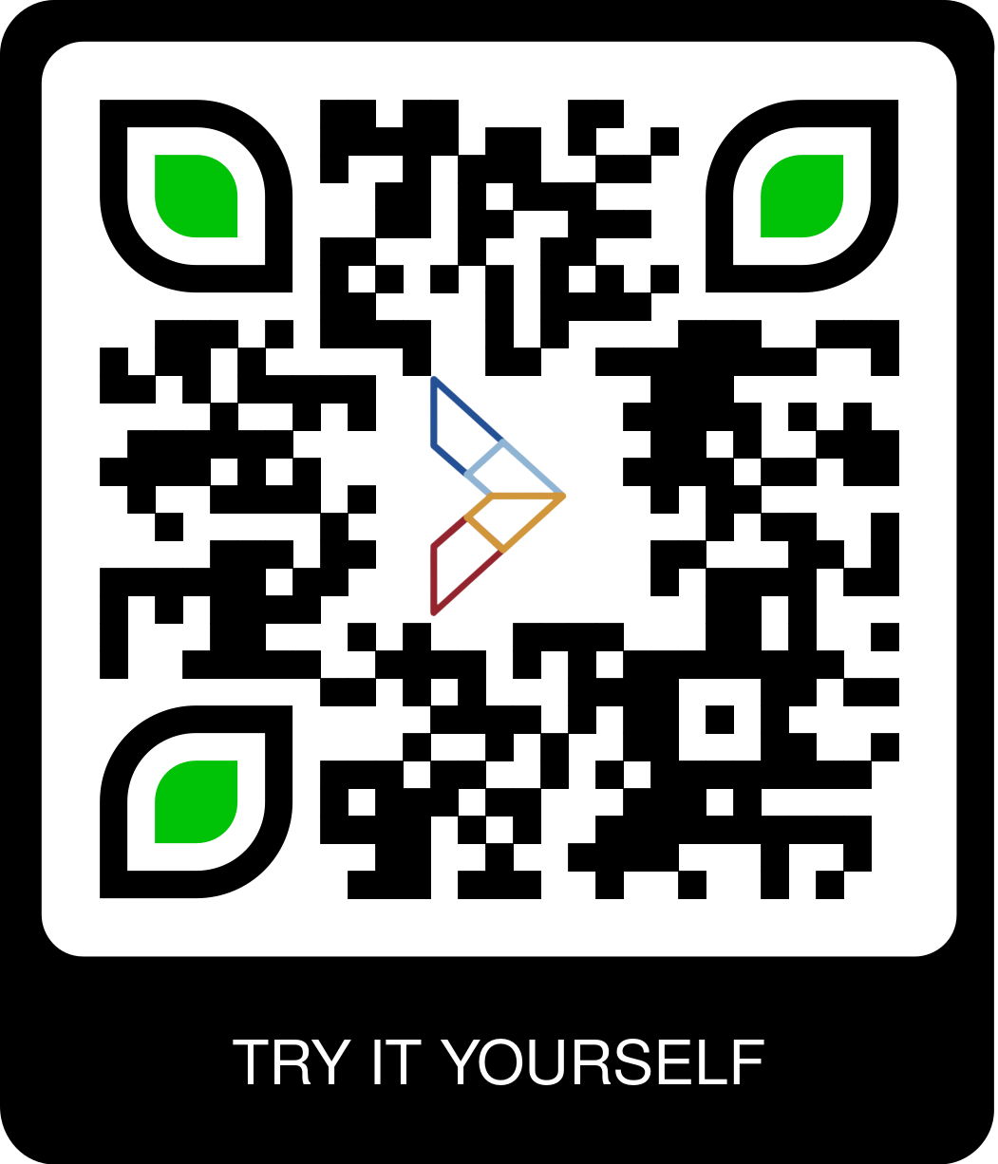
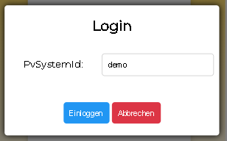
Project Award Account:
demo

Slide 25
Noch Fragen?

